Slide 1
Universidad central del Ecuador simulación de procesos Fabricación de lámparas artesanales de forja
Edgar bunce
Paul campaña
Luis sanguña

Slide 2
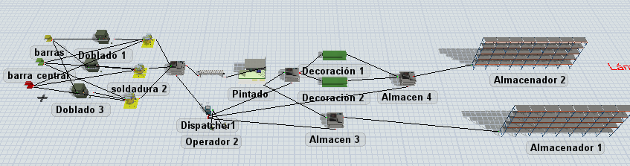
Fabricación de lámparas artesanales de forja
La empresa JOLAMPA S.L. se dedica a la fabricación de lámparas artesanales de forja. El proceso productivo abarca la completa fabricación, desde el doblado de las barras que van a dar forma a la lámpara hasta el embalaje y el envío a destino.

Slide 3
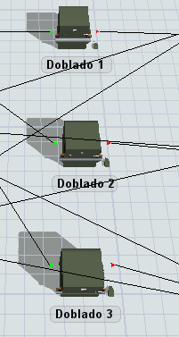
Doblado
En primer lugar se cogen las barras que darán forma a cada uno de los brazos de la lámpara y se doblan con ayuda de una serie de plantillas y herramientas.
tiempos de proceso (Process Time (PT)) y de preparación (Set-up (ST))
PT(1)= Normal (35, 5), ST(1) = Normal (15, 2)
PT(2)=Normal (40,5), ST(2)=Normal (20,2)
PT(3)=Normal (40,5), ST(3)=Normal (25,5)

Slide 4
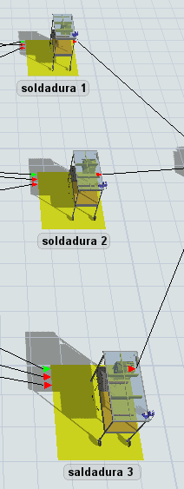
Soldado
Tras la operación anterior, prácticamente en la misma zona de trabajo, se toman las barras dobladas anteriormente, una barra central y portalámparas, soldándose y conformando el cuerpo principal de la lámpara.
Soldadora 1: Lámpara1 = 5 barras doblado + 5 portalámparas + barra central
PT(1) = 200 seg, ST(1)= 60 seg
Soldadora 2: Lámpara2 = 8 barras doblado + 8 portalámparas + barra central
PT(2)= 300 seg, ST(2)= 80 seg
Soldadora 3: Lámpara3 = 12 barras doblado + 12 portalámparas + barra central
PT(3)= 400 seg, ST(3)= 100 seg.

Slide 5
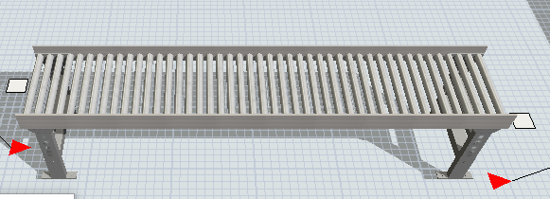
Desengrase
Se realizará una limpieza de las lámparas con disolvente para eliminar los restos de suciedad que puedan tener tras el doblado y el soldado. De esta forma se permite una correcta adherencia de la pintura.
Velocidad = 0.02 m/seg
Longitud = 5 metros
Capacidad Máxima = 6 lámparas
Distancia entre ítems = 0,5 metros

Slide 6
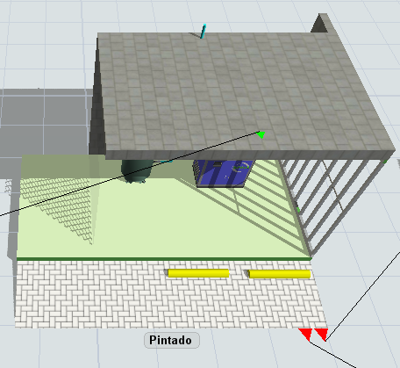
Pintado
Después del desengrase, se introducen en una cabina para darles el color base que tendrá el producto final.
El 60% de las lámparas irán a un almacén intermedio 2 y, de ahí, a zona de trabajo donde serán decoradas. El 40% restante de lámparas irán directamente a un almacén intermedio 3
PT = Normal (60,5); ST = Normal (60, 3)

Slide 7
Decoración
Parte de las lámparas serán decoradas manualmente con pinturas plásticas, según el modelo de la lámpara.
ST1 = Normal (15, 2) PT1 = lámpara 5 brazos (195 seg.), lámpara 8 brazos (250 seg.), lámpara 12 brazos (350 seg.)
ST2 = Normal (25, 8) PT2 = lámpara 5 brazos (215 seg.), lámpara 8 brazos (300 seg.), lámpara 12 brazos (480 seg.)

